Slide 1



Slide 2


Slide 3
yòu zhe qiáo héng de shū
幼 着 瞧 横 地 疏
xún guī dǎo jǔ
循 规 蹈 矩

Slide 4
cháng kè chà bù duō bào gào xīn wén
常 客 差 不 多 报 告 新 闻
xiǎn shì dǐng bù dǐ bù lán yāo
显 示 顶 部 底 部 拦 腰
héng qiē miàn qīng xī
横 切 面 清 晰
guǒ hé shēng shū yǐn cáng
果 核 生 疏 隐 藏
shēn yǒu gǎn chù
深 有 感 触

Slide 5
mì mì mèi lì lán yāo shēng shū
秘 密 魅 力 拦 腰 生 疏
yòu ér yuán xún guī dǎo jǔ
幼 儿 园 循 规 蹈 矩
tú àn gǎn chù wǔ jiǎo xīng
图 案 感 触 五 角 星
xiǎn wéi rén zhī
鲜 为 人 知
qiáo bù qǐ héng qiē miàn
瞧 不 起 横 切 面

Slide 6
《苹果里的五角星》
常客 差不多 报告 新闻 显示显示 顶部底部 拦腰 横切面 清晰 果核 生疏 隐藏 深有感触 秘密 魅力
拦腰 生疏 幼儿园 循规蹈矩
图案 感触 五角星 鲜为人知
瞧不起 横切面

Slide 7
阅读训练

Slide 8
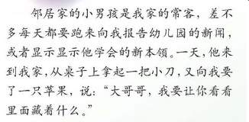

Slide 9
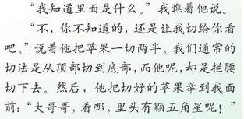

Slide 10
一般人为什么不拦腰切苹果呢？

Slide 11

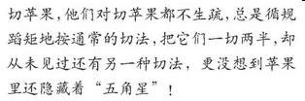

Slide 12
循规蹈矩 原意是什么？
【拼音】:xún guī dǎo jǔ
【解释】:循、蹈：遵循，依照。
规、矩是定方圆的标准工具，借指行为的准则。
原指遵守规矩，不敢违反。
现也指拘守旧准则，不敢稍做变动。
【近义词】:安分守己、规行矩步
【反义词】:胡作非为、随心所欲
在文中什么意思？

Slide 13


Slide 14
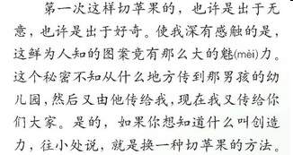

Slide 15
xiǎn wéi rén zhī 鲜为人知
（鮮為人知）
ㄒㄧㄢˇ ㄨㄟˊ ㄖㄣˊ ㄓㄧ
鲜：少；为：被，很少被人知道。
文中“鲜为人知”的指什么？

Slide 16
魅力：极能吸引人的力量。
拦腰切苹果的人少，而又能发现五角星的人少，所以，这是许多人都没能发现的，所以说，有“魅力”。
从文中的“三传”种可以感受到“魅力”之大，可以感染每一个人。

Slide 17
魅力造句
登高山看日出，这是从幼小时就对我有魅力的一件事。
祖国呵，你能告诉我吗，你的未来的道路究竟有多宽，多远，多美呵，你是以多大的魅力在吸引人们！

Slide 18
苹果里的五角星给了我们什么启示？
从小处说： 就是换一种切苹果的方法。
从大处说：人的创造力来源于打破常规的思维方式。

Slide 19
巩固练习

Slide 20
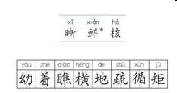

Slide 21
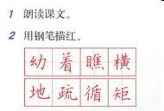

Slide 22


Slide 23


Slide 24

一 切 两 半 | 通常的切法 |  | 纵 切 面 | 就是一般的苹果核 | 大家都知道 | 原 因
 | 小男孩的切法 |  | 横 切 面 |  |  |  | 出于好奇 出于无意

Slide 25
一 切 两 半 | 通常的切法 | 从顶部切到底部 | 纵 切 面 | 就是一般的苹果核 | 大家都知道 | 原 因 | 循规蹈矩
 | 小男孩的切法 | 拦 腰 切 | 横 切 面 | 五 角 星 | 鲜为人知 |  | 出于好奇 出于无意

Slide 26

平常人们总是 地按照 ，的切法切苹果： ，而《苹果里的五角星》里的小男孩却是这样切的：
。结果从 看，可以 地看出，苹果核 像一颗 。
循规蹈矩
通常
从顶部切
到底部
拦腰切下去
横切面
清晰
果然
五角星

Slide 27
这使作者深有感触：这 鲜为人知的图案竟有那么大的 魅力。如果你想知道什么叫 创造力 ，往小处说，就是 换一种切苹果的方法 。那么，往大处说，创造力来源于 打破常规的思维方式 。

